Slide 1
Lathund till SAIK ekonomiska Principer och arbetsflöden
Lathund och Utbildningsmaterial
Uppdaterad 2023-02-18
Skrivet av Lars Stålheim

Slide 2
Innehåll
Syfte och ambition
Utbetalningar
Att skriva en räkning
Att attestera
Hur begära faktura från leverantör
Inbetalningar
Hur ska vi bäst fakturera ett arrangemang
Hur fungerar KansliService
Hantering av medlemsavgifter
När ska vi fakturera via Fortnox
Bokföringar
Exempel bokföring av tävling
Bokföring och utdrag av swish-intäkter

Slide 3
Syfte och ambition
SAIK ska ha ekonomisystem och processer med
effektiva, snabba utbetalningar och faktureringar
vi pratar om 1-2 veckor, det ska inte vara enklare att gå runt
korrekt bokföring med aktuella rapporter
vi pratar om 2-4 veckor
arbetet fördelat på flera personer som kan göra en liten del var
varje lokalt ansvarig ska också hantera sin del av de ekonomiska flödena
varje ansvarig ska kunna ha en ersättare
varje roll ska kunna utföras av flera personer
alla ska kunna göra det administrativa jobb från sitt köksbord
alla ska nå systemen och processerna där de är, dator krävs dock
Våga lita på processerna!

Slide 4
Principer utbetalningar
bokföringen följer fakturametoden (”bokförs först, betalas sedan”)
ordförande och särskilt utsedda attestanter, attesterar i bokföringssystemet
utbetalningar hanteras en gång per vecka
alla leverantörsfakturor ska i första hand skickas av leverantören direkt till vår mail Fakturor@Savedalensaik.se, varför det är viktigt att dessa fakturor innehåller referens till sektion, men även projekt och beställare
alla utlägg betalas enbart mot ifylld utläggsblankett med bifogade kvitton, allt i pdf-format (fyll i alla detaljer, behövs för snabb hantering och för revisorerna)
anmälan som kräver omedelbar betalning, t.ex samma dag, måste betalas av medlem eller funktionär; hen begär sedan ersättning för utlägg
projektledare (gruppansvariga, aktivitetsansvarige, tränare, etc) som godkänner utbetalning anger konto, Kst och projekt samt skickar in underlag (pdf) via mail till Rakningar@Savedalensaik.se (en räkning per mail)

Slide 5
Utgiftsflöden för fakturor och utlägg
Leverantörsfakturor
faktura
påminnelse
kreditfaktura
Ansvarig: Aktivitetsansvarig, Projektledare, Tävlingsledare
Leverantör skickar till SAIK,
SAIK-mottagare anger Kst, Konto, Projekt
och skickar pdf-fil vidare till →
pdf-filer
Fakturor@ SavedalensAIK.se
DiNumero
Auto läser
pdf bilagor
Utlägg till medlem/löpare
ersättning inköp
milersättning
återbetala avgift
arvode
förskott
Blankettval:
Räkning
Förskott
Sektionsordf/Projekt-ledare godkänner, skickar pdf-blankett och pdf-bilagor till →
pdf-filer
Rakningar@ SavedalensAIK.se
Ansvarig: Sektionsordf
Ansvarig: Klubbkassör, Bokföringsansv
DiNumero
Attest
av ordf
Fortnox
Bokförings- program
(fakturametoden)
Bank
Bankkonto
utbetalning
mail till attestant

Slide 6
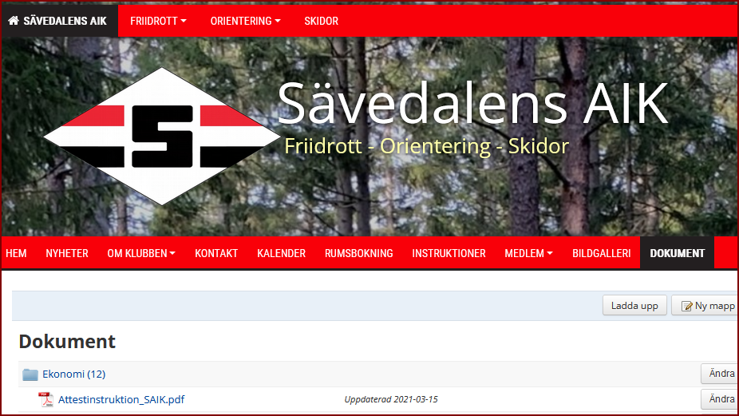
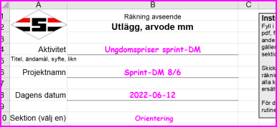
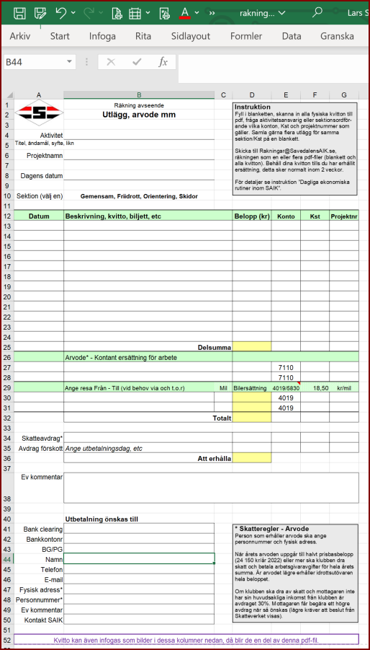
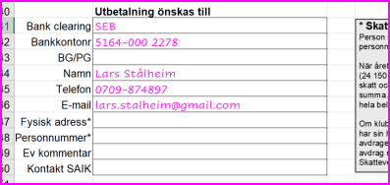
Att begära ersättning – skapa räkning
Fyll i rubrikerna. Är du tveksam fråga aktivitetsansvarig, tävlingsledare eller sektionsordförande. Ange dag när du skriver räkningen samt vilken sektion det gäller.
Har du räkningar för flera sektioner skriv en räkning per sektion.
Hämta blanketten för räkning_utlägg_arvode på klubbens hemsida under Dokument i mappen Ekonomi
Ange vart du vill ha utbetalning till BG eller bankkonto. Skriv också in ditt namn, telefon och mail, kan behövas om något blir fel. Gör du räkningen för någon annan skriv ditt namn vid Kontakt SAIK.
Begär du traktamente måste fysisk adress och personnummer också fyllas i.

Slide 7
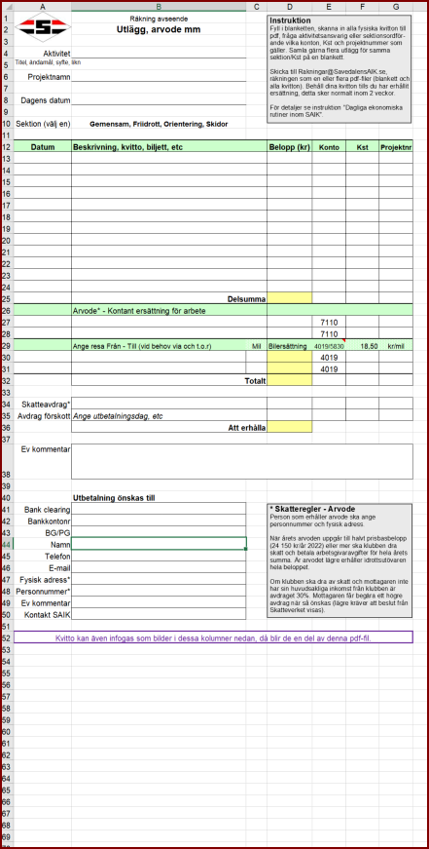
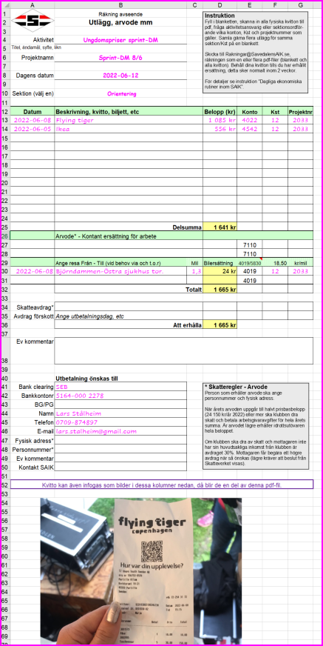
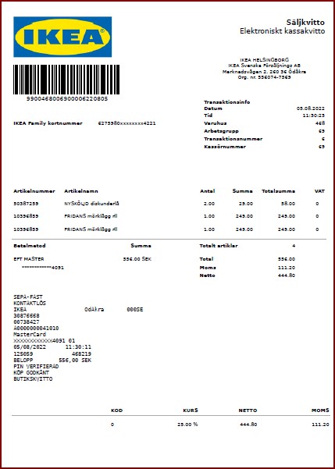
Att begära ersättning – fylla i utlägg
Ange kvittots datum, affärens namn eller annan beskrivning och belopp.
Ska det vara olika konton och/eller projekt måste du dela beloppet på flera rader.
Konto, kst och projektnummer får du från aktivitetsansvarig, tävlingsledare eller sektionsordförande.
Har du gjort en godkänd resa, ange resdagen och mellan vilka platser det var samt avståndet.
Skriv inte i gula fälten, innehåller ekvationer.
Har du ett fysiskt kvitto, fota av det eller skanna in det.
Enklast är sedan att lägga in kvittot som bild i excel-filen. Då får du allt i en fil.
Har du ett elektroniskt kvitto eller inskannat kvitto i pdf-format kan detta istället bifogas som en egen fil.
Med kvitto avser vi här varje underlag, det kan vara inbjudan, mail från tävlingsledare, kopia på swish-betalning, etc. Inbjudan på nätet försvinner ofta, så du måste spara ner en egen kopia direkt.

Slide 8
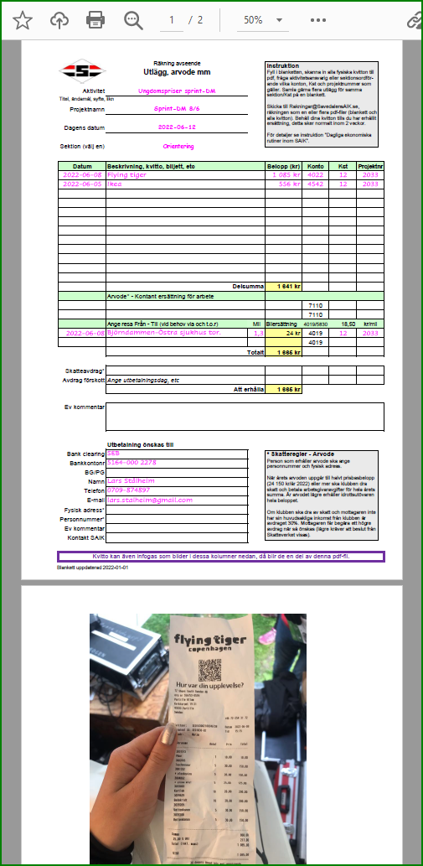
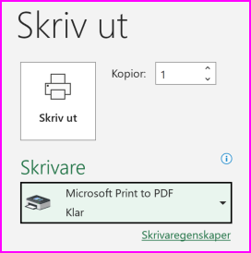
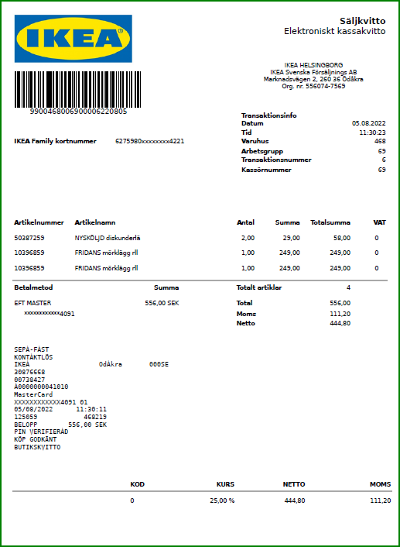
Att begära ersättning – skicka in
Spara din excel-fil som en pdf-fil.
Du kan normalt välja mellan att
spara som, ändra filformat till pdf
skriva ut, välj pdf-skrivare
Skapa ett nytt mail
till Rakningar@SavedalensAIK.se
skriv en rubrik för ditt minne
texten i mailet läses inte, men det går bra att skriva vad du vill.
bifoga räkningen som pdf-fil
bifoga ev kvitton som pdf-filer
skicka in
vill du informera en kompis skicka ett separat mail
pdf-filer
Rakningar@ SavedalensAIK.se
?
Saknar du uppgifter eller förstår inte vad du ska göra? Då ska du kontakta din aktivitetsansvarig, tävlingsledare eller sektionsordförande.
Betalning ska komma till dig inom 2 veckor. Saknas utbetalningen kontakta sektionens ordförande eller sektionens kassör.

Slide 9
Att begära ersättning – skriva räkning
Samla dina underlag, kvitton etc
finns de som pdf-fil spara en egen kopia
är det t.ex en inbjudan på nätet, spara ner en egen kopia
är det ett fysiskt kvitto, scanna eller fota av kvittot
Sammanställ utläggen i en räkning – excel-mall
har du utgifter för flera sektioner, skriv separata räkningar
ange Konto, Kst och ev Projektnummer för hela summan eller ange det för varje kvitto, och vid behov dela ett kvitto på två rader om olika Konton eller Projektnummer ska användas
ange ev milersättning
saknar du Konto och Projektnummer fråga din projektledare, aktivitetsansvarige eller sektionsordf
Gör iordning pdf-filerna
lägg gärna in foton på kvitton som bilder i excel-filen, då blir allt sparat i en pdf när du väljer ”pdf skrivaren”
lägg räkningen och alla underlag som pdf-bilagor i ett mail som du adresserar till Rakningar@SavedalensAIK.se

Slide 10
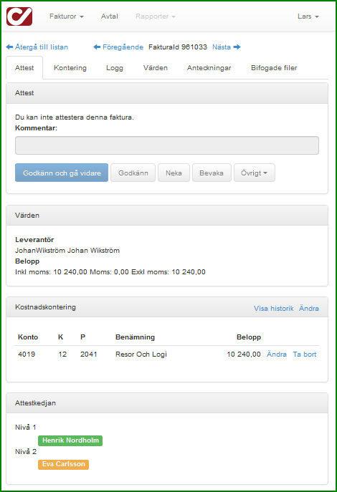
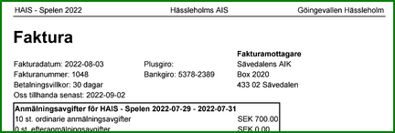
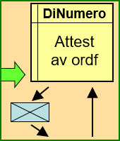
Att attestera – DiNumero
Du får ett mail när du ska hantera en attest.
1.
Ska du attestera fakturan eller utlägget, rätt leverantör /medlem, belopp, händelse, etc?
2.
Är sista betalningsdag /förfallodag minst en vecka bort?
saknas datum i fakturan blir det 30 dagar efter utfärdande
för räkningar blir det 14 dagar efter utfärdande
värdet som anges vid utbetalning från banken står under fliken Värden
3.
Är kontering av belopp rätt, finns projektnummer med?
Skicka vidare
Ibland ska fakturan /utlägget skickas vidare, samma rutin för alla fallen. Dels när du inte ska godkänna utan den gäller annan sektion. Likaså när du har låg attestnivå eller ensam inte får godkänna.
lägg till aktuell person, ange nästa ”högre nivå”
är det kort tid till förfallodag, ring personen
välj ”Godkänn”
Inte betalas
Om fakturan /utlägget inte ska betalas alls av SAIK måste du få denna krediterad
kontakta den som skickat fakturan och upplys om sakförhållande och att kreditfaktura önskas
ofta är det bra att ta ut en kopia och skicka till leverantören
gå in under fliken Anteckningar eller skriv i fältet Kommentar och ange sakförhållandena, samt när & hur kontakt tagits med leverantören
välj ”Neka” när kreditfaktura eller accepterande mail erhållits
Kort betalningstid
Är det mindre än 7 dagar till förfallodag kan bokföringsansvarig och kassör behöva förvarnas. Skicka mail till Bokforing@SavedalensAIK.se och Kassor@SavedalensAIK.se.
Arkivering
Samtliga attesterade och godkända leverantörsfak-turor /utlägg arkiveras i både DiNumero och Fortnox.
2
3
1
2

Slide 11
Beställa varor, få faktura från leverantör
Vid beställning av varor från leverantör för SAIK’s räkning ska man ange:
som vår referens: ”projekt nr XXXX”, ditt namn och/eller aktuell sektion
fakturamottagare: Sävedalens AIK
fakturaadress, i första hand mail: Fakturor@SavedalensAIK.se, eller till tävlingskassör eller dig
undvik brevadress
Får du fakturan, komplettera med sektion, konto och projektnummer innan du skickar den till Fakturor@SavedalensAIK.se.
Är inte SAIK angiven som fakturamottagare måste du personligen betala fakturan och sedan begär ersättning för utlägg.
Ska fakturan inte betalas måste du bestridas snarast hos leverantören. Dessutom ska du informera sektionsordförande, sektionskassör och andra berörda inom SAIK om händelsen.

Slide 12
Principer inbetalningar
bokföringen följer fakturametoden (”bokför först, fakturera sedan”) men vi har två olika metoder:
vid faktura bokförs denna först sedan skickas den ut, betalningspåminnelse sker sedan mot obetalda fakturor
vid avisering, t.ex när anmälan registreras vid betalning, bokförs intäkten efter betalning
uppföljning av aviseringar från SportAdmin sker av resp medlemsansvarig eller aktuell ledare, här gäller det påminnelse om anmälan som saknas
uppföljning av obetalda fakturor från SAIK sker av resp projektledare och/eller sektionskassör i aktuellt faktureringssystem
swish-betalningar är normalt aviseringar men kan även vara inbetalning för en utställd faktura

Slide 13
Intäktsflöden och kundfakturering
Blankett
- projektledare
Fakturera
- sektions-kassör
Fortnox
Bokförings- program
(fakturametoden)
Manuella
fakturor
Lista
OL
BG-fil
Friidrott
Lista
Faktura
BG
5504-2253
Skidor
Sektions-, års-, lägeravgifter och liknande
SportAdmin
medlemsansv
projektledare
Billmate
Påminnelse
Faktura/ Avisering
BG
836-1081
Påminnelse
OCR
Lista
Bank
Bankkonto
Friidrotts-
tävlingar
t.ex.
Track & Field
- tävlingskassör
BG-data
Faktura
BG
753-3052
Påminnelse
Lista
OL-
tävlingar
Eventor
- tävlingskassör
BG-data
Faktura
BG
754-0396
Påminnelse

Slide 14
Hur fakturerar vi våra arrangemang bäst
Fakturor från SAIK (kundfakturor) skapas i flera olika system. Vi använder främst olika tävlingssystem men även Fortnox. För aktiviteter med betalning vid anmälan (kvitto) använder vi både olika tävlingssystem och SportAdmin.
Bokföringsmässigt är systemen likvärdiga.
Det viktiga är att projektansvarig för aktivitet, tävling, etc. följer upp inbetalningar och hanterar påminnelser antingen själv eller via en projektkassör.
Vid tävling bra med system kopplat till anmälan och tävlingsdatabasen.
Flera av dessa system hanterar betalningen och vi får pengarna klumpvis, t.ex veckovis
Sker inte fakturering utan deltagare betalar vid anmälan kommer vi att bokföra först när pengarna kommer
Projektkassör stämmer av vid fakturering med bokföringsorder, då blir intäkten bokförd till projektet och vi får motsvarande summa på kundfordringar
Löpande följs inbetalningar upp varvid utestående kundfordringar räknas ner
Vid enklare arrangemang som läger eller där tävlingsdata bara hanteras lokalt fungerar SportAdmin väldigt bra, här används avisering
Även här måste projektkassör stämma av
Används Fortnox sker avstämningen automatiskt vid fakturering och betalning.
Projektansvarig hanterar fortfarande påminnelser

Slide 15
Hur fungerar KansliService
KansliService sköter inbetalning av avgifter i samband med anmälan till aktivitet
Aktivitet skapas i SportAdmin där avgifter och anmälningsalternativ läggs upp
Inbetalning kan ske med Swish, Bankkort eller faktura till ett factoringbolag (Billmate)
I samband med betalningen registreras anmälan direkt i SportAdmin
Inbetalningar överförs löpande (några dagar i taget) till SAIKs BG och vi får då egenfakturor
Bokföring sker via avstämning av egenfakturorna mot SportAdmins registreringar

Slide 16
Hur hanteras medlemsavgifterna
Medlemsavgifter sköts via KansliService
Medlemsansvariga lägger upp års- och sektionsavgifterna kopplade till medlemskap i olika grupper
De som saknar email eller är avgiftsbefriade får särskild hantering
Medlemmen får en avi (erbjudande) om medlemskap i klubben och kan betala med Swish, Bankkort eller faktura till factoringbolaget (Billmate)
Vid betalning kommer medlemsregistret direkt att uppdateras
Factoringbolaget betalar oss löpande, cirka veckovis
Intäkterna bokförs löpande av bokföringsansvarig

Slide 17
När ska vi fakturera via Fortnox
Fortnox passar bäst när
betalningen ska ske i efterhand
det saknas struktur på olika avgifter (går ej att automatisera)
det är ett fåtal fakturor
vi inte har massa sidoinformation som ska skickas med

Slide 18
Principer bokföringar
bokföringen följer fakturametoden (”bokför först, fakturera/betala sedan”)
Det är sektionsordförande och sektionskassör som är ansvarig för att resp bokföring är korrekt
Bokföringsansvarig och klubbkassör tillhandahåller aktuella rapporter samt anger till vilken dag rapporterna är uppdaterade
Bokföringsrapporter och justeringar ska normalt ske månadsvis
Sektionskassör ska meddela hur swish-intäkter, intäkter på tävlingskonto eller motsvarande ska bokföras, vid varje bokföring reduceras swish-kontot/tävlings-konto med summan som förs över till huvudkontot

Slide 19
Flöde för bokföringsorder
Ansvarig: Aktivitetsansvarig, Sektionskassör
Ansvarig: Bokföringsansv
Fortnox
Bokförings- program
(fakturametoden)
Bokföringsorder
(ej utbetalning av pengar)
uttag individstöd
föräldraarvode
omkontering
Ansvarig funktionär anger Kst, Konto, Projekt och skickar pdf-fil till →
Kredit
pdf-filer
Bokforing@ SavedalensAIK.se
Debet

Slide 20
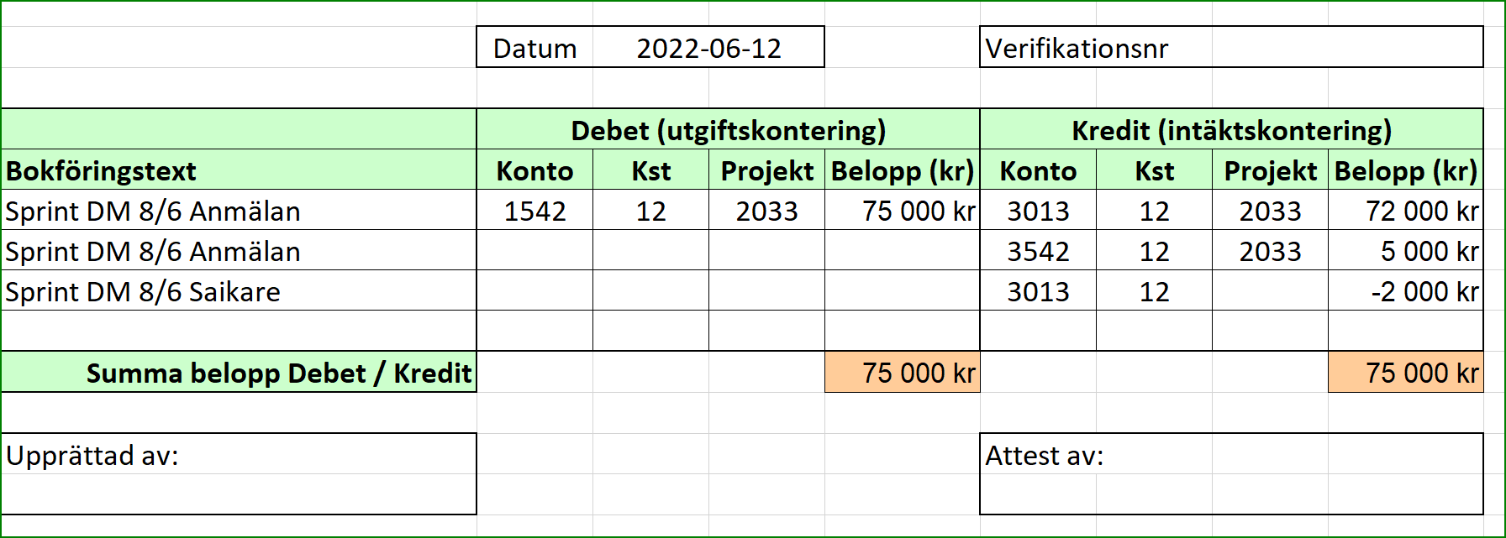
Bokföringsorder från tävlingssystem
Exemplet ovan, tävling med egna tävlande som fakturerats från ett separat tävlingssystem
Fakturor skickas från tävlingssystemet till resp klubb utom den egna
Kredit 72 tkr anmälningsavgifter, 5 tkr serviceavg, båda bokförs intäkt på projektet
Kredit -2 tkr är anmälningsavg för saikare som inte faktureras
Debet 75 tkr är det som förväntas bli inbetalt, kundfordringar
I rapporter får projektet en intäkt på 77 tkr, medans sektionens intäkt är 75 tkr

Slide 21
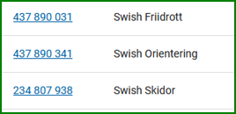
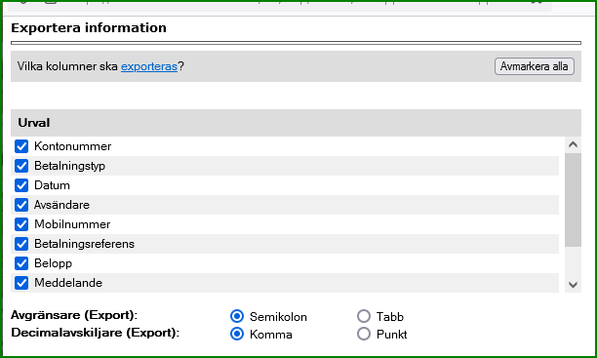
Utdrag av swish-intäkter
2
1
Hämta swish-inbetalningarna, med alla uppgifter
Gå till Betalningar, Meny och Sök swish
Välj konto
Välj datum från-till och Exportera resultatet
Notera vilka avgränsningar din exporterade fil får, lämpliga val se bilden
Du får en txt-fil på datorn i din Downloads-mapp
3

Slide 22
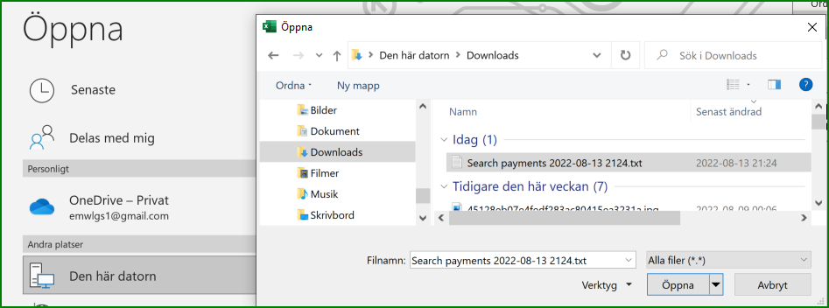
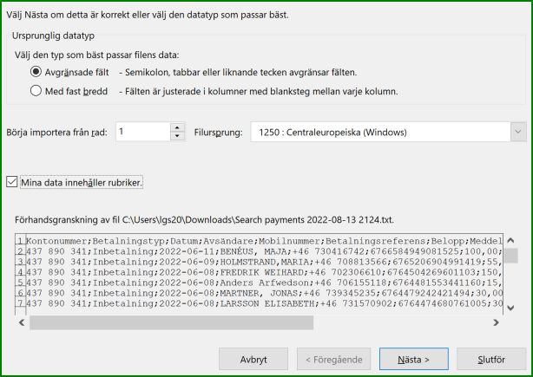
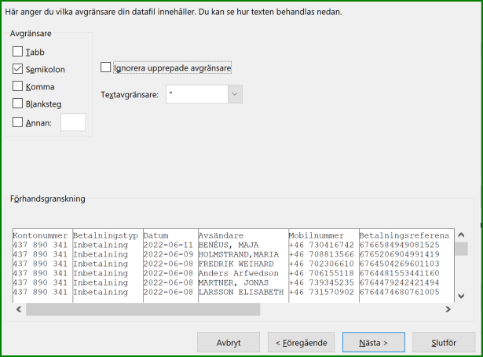
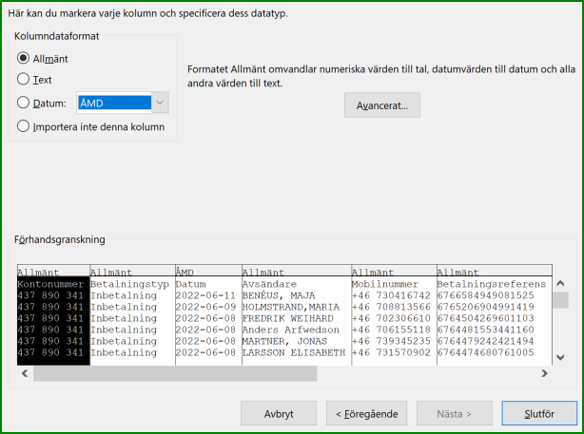
Skapa excel-fil för swish-intäkter
Starta excel, öppna txt-filen inifrån excel, obs välj ”Alla filer (*.*)”
Välj filter som ger snygga kolumner, se förhandsvyerna man kan vandra fram och åter mellan dessa sidor
Slutför och spara filen lämpligen med xlsx-format, annars kan excel välja att stänga i txt-format och dina filtreringar är tappade

Slide 23
Bokföring av swish-intäkter
1
2
Sätt markören på första raden och aktivera filtret (1), finns under Start > Sortera och filtrera
I kolumnen Meddelande (2) kan du nu sortera på swish-texten, tryck på ned-pilen för urvalsmeny
Tag fram en bokföringsorder från hemsidan och fyll i, gruppera med en ny rad för varje konto och projekt
Gå igenom alla filterval som finns under Meddelande, gruppera flera som tillhör samma projekt och konto, summan ges i nedre marginalen

Slide 24
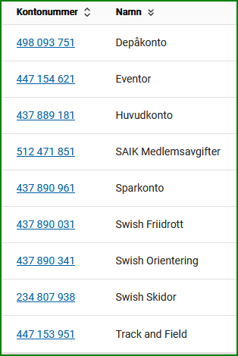
SAIKs bankkonton

